Slide 1
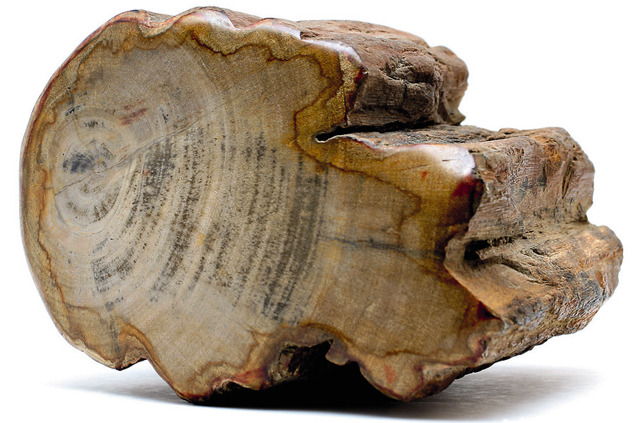
Os seres vivos e as alterações do meio

Slide 2
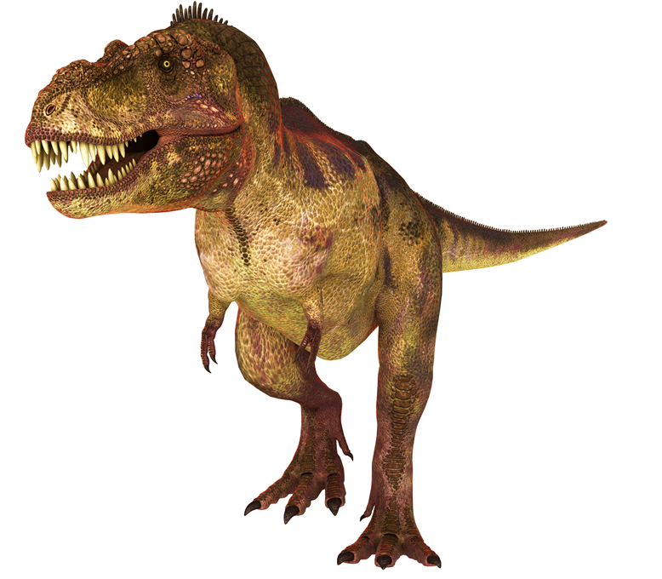
Quando uma das condições do meio se altera, o ecossistema deixa de estar em equilíbrio. Se as alterações forem lentas, algumas espécies de seres vivos acompanham essas mudanças, num processo denominado evolução. Durante a evolução uma espécie pode originar outras diferentes.
Quando ocorrem alterações rápidas,
muitas espécies acabam por se
extinguir, o que ocorreu em diversas
ocasiões ao longo da história da Terra.

Slide 3
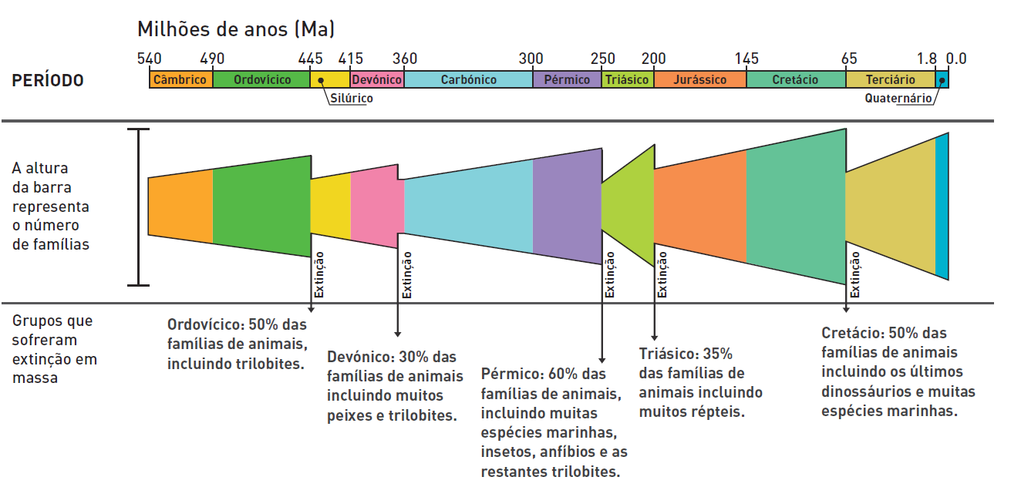
Evolução da biodiversidade na Terra e grandes extinções

Slide 4
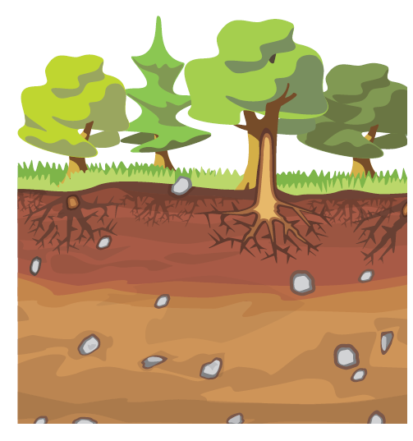
Os seres vivos são influenciados pelas condições do meio em que vivem, mas também provocam alterações no ambiente, nomeadamente, na composição do ar.
O Homem, por exemplo contribui para a poluição da atmosfera. As florestas tornam uma região mais húmida, devido à libertação de vapor de água durante a transpiração das plantas.
As raízes das plantas provocam a alteração e erosão das rochas, contribuindo para a formação dos solos. Contribuem ainda para a retenção do solo ao protegê-lo dos agentes erosivos.
As raízes das plantas ajudam a
fixar o solo

